Slide 1

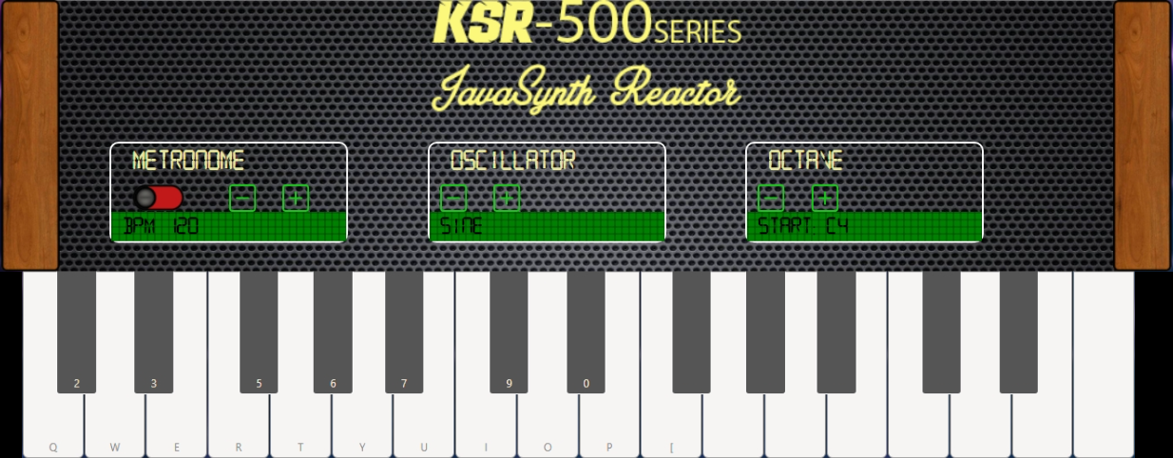
KSR-500 JavaSynth Reactor Documentatie
Stamate Cezar Ionel

Slide 2
CUPRINS
Prezentare si Obiectiv
Tehnologii utilizate
01
02
Functionalitati curente
Functionalitati viitoare si imbunatatiri
03
04
PAGINA PRINCIPALA
CUPRINS
CAPITOLE
01
Prezentare si Obiectiv
Tehnologii utilizate
Descrierea aplicatiei, link-uri si obiectivul aplicatiei
Limbaje, framework-uri si node packages folosite.
02
03
Functionalitati curente
04
Functionalitati viitoare si imbunatatiri
MULTUMESC!
Descrierea functionalitatilor si a serviciilor
Functionalitati viitoare, known issues, imbunatatiri.

Slide 3
01
Prezentare si Obiectiv

Slide 4

Prezentare si Obiectiv
PAGINA PRINCIPALA
CUPRINS
Aplicatia KSR-500 (JavaSynth Reactor) este o prezentare a capacitatilor JavaScript React library si Tone.js.
Este un exercitiu tehnic, menit sa exploreze tehnologiile mai sus mentionate, care mai tarziu sa fie dezvoltat intr-o aplicatie DAW (Digital Audio Workstation) pentru utilizatori.
Link aplicatie: KSR-500 (react-synth.netlify.app)
Link GitHub: kaiser899/react-synth (github.com)
Realizat de: Stamate Cezar Ionel
Sub indrumarea: Cristian Scarlat (SDA Academy)

Slide 5
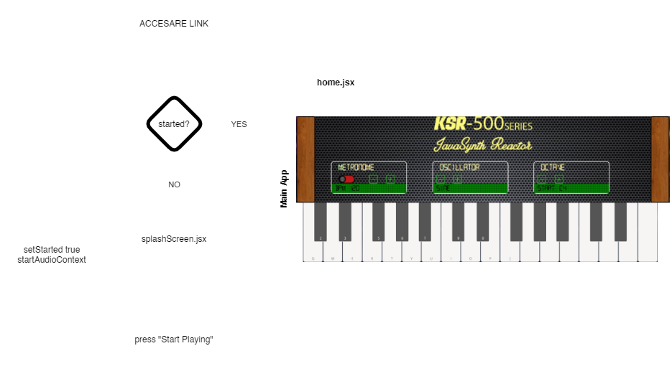
Prezentare si Obiectiv
PAGINA PRINCIPALA
CUPRINS
Structura aplicatiei:

Slide 6
02
Tehnologii utilizate

Slide 7
Tehnologii utilizate
PAGINA PRINCIPALA
CUPRINS
Aplicatia este construita folosind limbaj HTML, CSS, Javascript in libraria React.
Dependente:
react : v17.0.2 (react - npm (npmjs.com)) MIT license
utilizat pentru construirea unei aplicatii single-page.
bootstrap: v5.1.3 (bootstrap - npm (npmjs.com)) MIT license
react-bootstrap: v2.0.3 (react-bootstrap - npm (npmjs.com)) MIT license
utilizate pentru crearea interfetei de tip grid.
react-piano: v3.1.3 (react-piano - npm (npmjs.com)) MIT license
utilizat pentru implementarea unei claviaturi interactive.
tone : v14.7.77 (tone - npm (npmjs.com)) MIT license
utilizat pentru implementarea interfetei interactive Web Audio.
Software si tool-uri folosite:
Node.js
Visual Studio Code
Git
Adobe Photoshop

Slide 8
03
Functionalitati curente

Slide 9
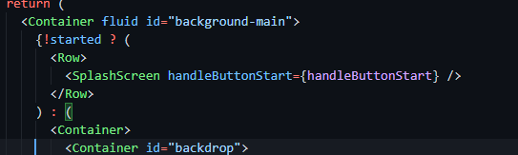
PAGINA PRINCIPALA
Functionalitati curente
CUPRINS
Aplicatia se poate accesa folosind URL-ul KSR-500 (react-synth.netlify.app)
In splash screen-ul aplicatii se pot gasi:
un screenshot al aplicatiei
un buton de activare cu eticheta “Start Playing”
o scurta descriere a aplicatiei
link catre pagina de GitHub
Splash Screen-ul este necesar, datorita particularitatilor Web Audio, care necesita activarea manuala a contextului audio inainte de utilizare.
La incarcarea paginii home.jsx, se va verifica state-ul started.
Daca acesta este false (0), atunci se va afisa splash screen-ul.

Slide 10
Functionalitati curente
PAGINA PRINCIPALA
CUPRINS
Dupa activarea butonului de “Start Playing”, se va apela functia asincrona handleButtonStart, care are ca scop activarea contextului audio (startAudioContext – audioFunctions.js) si setarea state-ului started ca true (1).
Dupa schimbarea state-ului, pagina se va reincarca cu restul elementelor de design si cu componentele functionale ale aplicatiei.
Elemente de design:
Backdrop : consta din imaginea retro prezenta pe fundalul aplicatiei.
App Row: consta din corpul principal al sintetizatorului, compus la randul lui din:
Margine lemn stanga
Element central cu logo si comenzi (screen.jsx)
Margine lemn dreapta
Piano Keyboard: consta din componenta responsabila cu afisarea claviaturii, scurtaturilor de tastatura si a feedback-ului la apasarea tastelor.

Slide 11
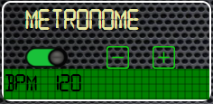
Functionalitati curente
PAGINA PRINCIPALA
CUPRINS
METRONOME – reprezentat prin metronome.jsx, incarcat in screen.jsx.
Componenta ofera posibilitatea de a avea un metronom cu toggle on/off, si BPM control.
La apasarea butonului de toggle, functia handleToggleMetronome va fi apelata, care seteaza state-ul isMetronomeOn true sau false, in functie de starea actuala.
Daca metronomul este oprit (isMetronomeOn false),
imaginea de metronome toggle se schimba in varianta
pentru “ON” si un metronom poate fi auzit in
boxe/casti.
Daca metronomul este pornit (isMetronomeOn true),
imaginea de metronome toggle se schimba in varianta
pentru “OFF” si metronomul nu se va mai auzi.
BPM-ul metronomului reprezinta tempo-ul pentru cele 4 batai (patrimi), care pot fi auzite. La apasarea butoanelor “-” sau “+” acest tempo poate fi scazut sau crescut de la 10 BPM la 120BPM.
Valoarea BPM-ului va fi afisata pe ecran si salvata in sessionStorage ca bpm pentru mentinerea setarilor dupa reincarcarea aplicatiei.
Aceste functionalitati sunt indeplinite de functiile increaseBPMByTen si decreaseBPMByTen din audioFunctions.js.

Slide 12
Functionalitati curente
PAGINA PRINCIPALA
CUPRINS
OSCILLATOR – reprezentat prin oscillatorTypeSetter.jsx, incarcat in screen.jsx.
Componenta ofera posibilitatea de a schimba tipului oscilatorului folosit de sintetizator.
La apasarea butoanelor “-” sau “+”, functiile handleOscillatorDecrement
sau handleOscillatorIncrement vor fi apelate, avand ca scop schimbarea
setarilor sintetizatorul folosit pentru producerea sunetelor.
Aceste functii, trimise ca props componentei oscillatorTypeSetter, seteaza obiectul synth cu setari luate din array-ul synthSettings, folosind incrementarea si decrementarea pe indexul setarii selectate din acest array.
Valorile pe care le poate schimba sunt (simplificat) [sine, triangle, square].
Numele acestor valori sunt preluate din synthNames si vor fi afisate pe ecran.
Indexul setat poate merge de la 0 pana la maxim 2, corespunzand celor 3 setari disponibile curent.
Valoarea indexului va fi salvata in sessionStorage ca synthIndex pentru mentinerea setarilor dupa reincarcarea aplicatiei.

Slide 13
Functionalitati curente
PAGINA PRINCIPALA
CUPRINS
OCTAVE – reprezentat prin octaveSetter.jsx, incarcat in screen.jsx.
Componenta ofera posibilitatea de a schimba octava de inceput folosita in producerea sunetelor de catre sintetizator.
La apasarea butoanelor “-” sau “+”, functiile handleOctaveDecrement sau
handleOctaveIncrement vor fi apelate, avand ca scop schimbarea setarilor
componentei Piano, folosita pentru transmiterea notelor catre sintetizator.
Aceste functii, trimise ca props componentei octaveSetter, seteaza state-ului octave cu valoarea setata, pentru a fi trimisa mai apoi ca props pentru componenta Piano.
Octava de start setata setat poate merge de la 0 pana la maxim 7, tinand cont de faptul ca pe claviatura pianului sunt doua octave, avand range efectiv de la C0 la C8, acoperind intreaga gama posibila a unui pian.
Octava de start va fi afisata pe ecran.
Valoarea octavei de start va fi salvata in sessionStorage ca octave pentru mentinerea setarilor dupa reincarcarea aplicatiei.

Slide 14
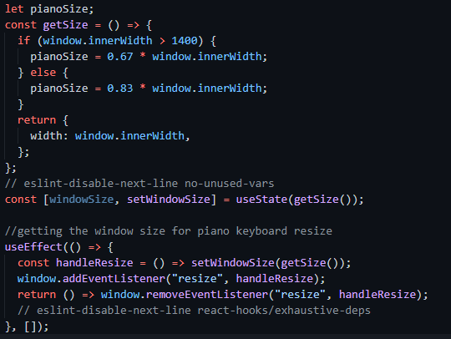
Functionalitati curente
PAGINA PRINCIPALA
CUPRINS
PIANO – reprezentat prin npm-ul react-piano, incarcat in home.jsx.
Componenta are ca functionalitate inregistrarea inputului de la utilizator, sub forma apasarii tastelor de claviatura.
Acestea pot fi apasate fie cu mouse-ul (left-click), fie prin tastarea scurtaturilor afisate pe ecran pentru taste.
Pianul are 18 taste albe si 12 taste negre (accidentale), definite prin range-ul primit ca props.
Scurtaturile de taste pentru note pot fi schimbate, din props.
Latimea pianului este trimisa ca props. Pentru a permite un
comportament relativ responsive, latimea este calculata diferit pentru
doua breakpoint-uri, ecrane mai mari de 1400px si ecrane mai mici de
1400px.
Producerea sunetelor de la sintetizator se face prin doua functii:
playNote activata la apasarea unei taste de pian, porneste
producerea sunetului dorit.
stopNote activata la oprirea apasarii unei taste, opreste producerea
sunetului dorit.

Slide 15
04
Functionalitati viitoare si imbunatatiri

Slide 16
Functionalitati viitoare si imbunatatiri
PAGINA PRINCIPALA
CUPRINS
Oscillator
– Introducerea unor setari mai complexe pentru producerea sunetelor.
Salvarea setarilor si posibilitatea creearii de oscilatoare custom.
Octave Setter
La schimbarea octavei, daca anumite note sunt cantate, oscilatorul nu va opri notele activate si aceste note vor ramane pornite pana la refresh-ul paginii.
Piano
Introducerea a mai multor scurtaturi de tastatura.
Implementarea MIDI support.
Aplicatie
Fortarea folosirii aplicatiei in portrait mode pentru dispozitive mobile.
Cod
- Refactorizare cod, in special componenta home.jsx.

Slide 17
MULTUMESC!
Stamate Cezar Ionel

